Slide 1
Střední východ
Mgr. Tomáš Horáček

Slide 2
Státy:
Írán
Irák
Saudská Arábie
Kuvajt
Katar
Spojené Arabské Emiráty
Jemen
Omán

Slide 3
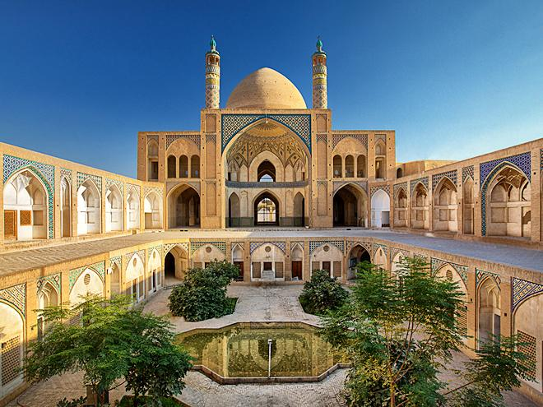
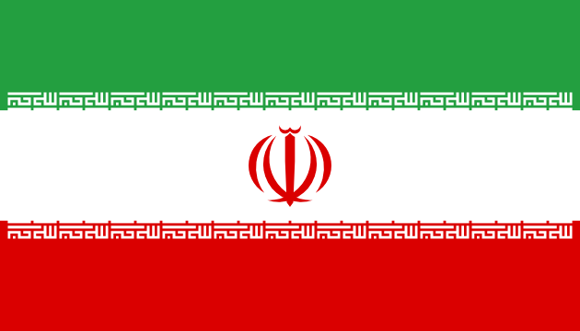
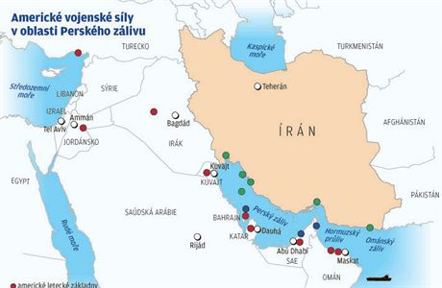
Írán
Hlavní město: Teherán
Teokratický systém vlády (vláda církevních představitelů – ajatolláhů)
Obyvatel: 83 593 238
Šíitští muslimové
Měna: íránský rial (SAR)
Oblast s nalezišti ropy
Pozůstatky starověké Persie
Hospodářství poznamenané hospodářským embargem
Tvrdý režim, který se snaží vyvíjet jadernou technologii
Dříve monarchie. Časté střídání vlády.
Doporučuji film ARGO, který se odehrává při povstání v 70. letech 20. stol.

Slide 4
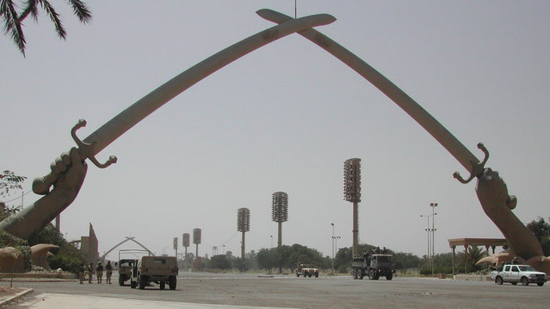
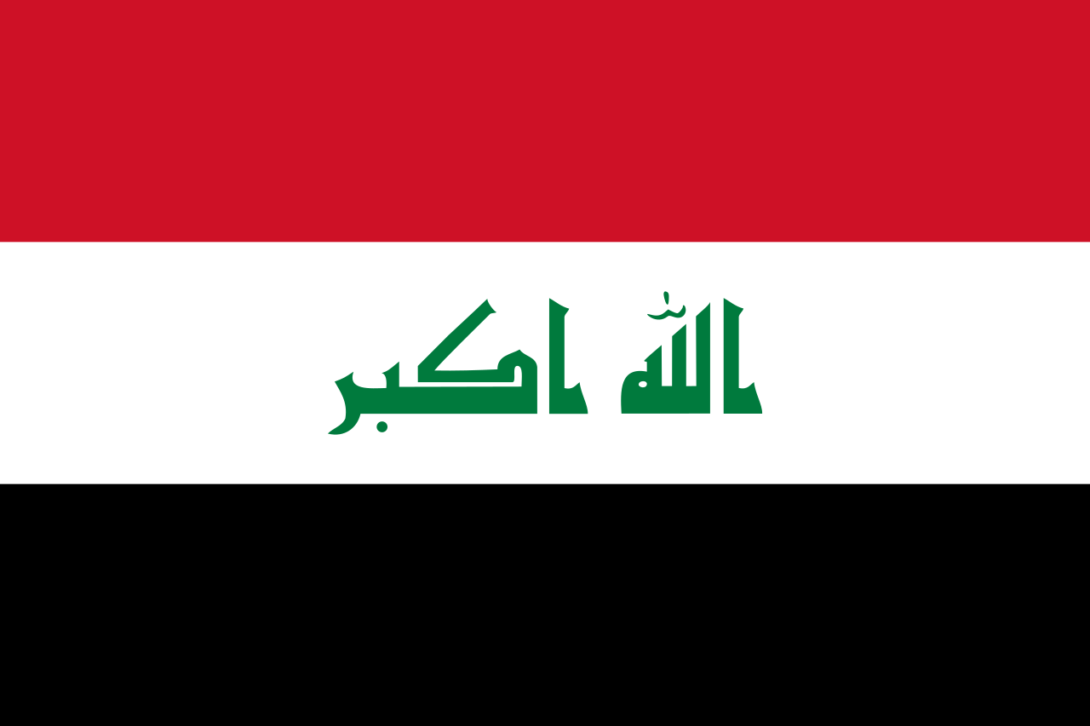
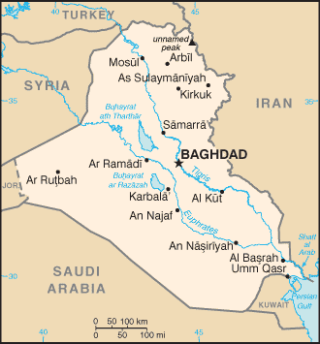
Irák
Hlavní město: Bagdád
Demokratický systém
Obyvatel: 39 883 328
Šíitští a sunnitští muslimové
Měna: irácký dinár
Oblast s nalezišti ropy
Historické památky starověké Mezopotámie
Země závislá na vývozu ropy, hospodářství poznamenané okupací a válkou proti ISIS
Časté náboženské spory mezi islámskými frakcemi

Slide 5
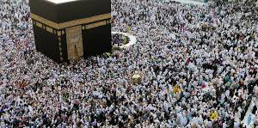
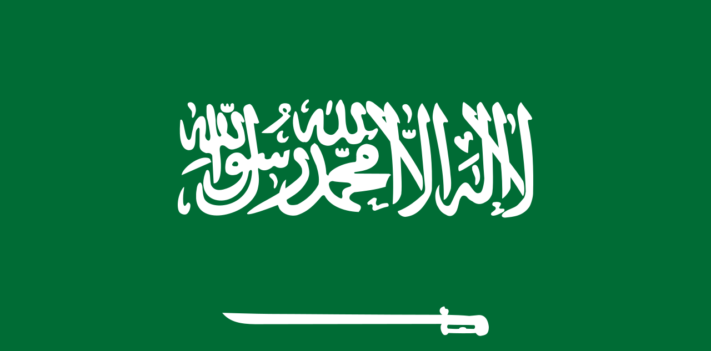
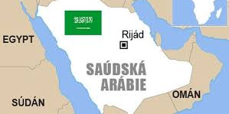
Saudská Arábie
Hlavní město: Rijád
Monarchie (rodina Saudů)
Obyvatel: 28 571 770
Sunnitský islám
Měna: saudský rial (SAR)
Pouštní oblast s velkými nalezišti ropy
a zem. Plynu
Hospodářství založené na vývozu ropy. Vyznávají militantní islám tzv. salafismus. Uplatňují fyzické tresty (sekání rukou i trest smrti).
Ženy teprve před nedávnem získaly právo řídit vozidlo.
Posvátná města islámu Mekka a Medína

Slide 6
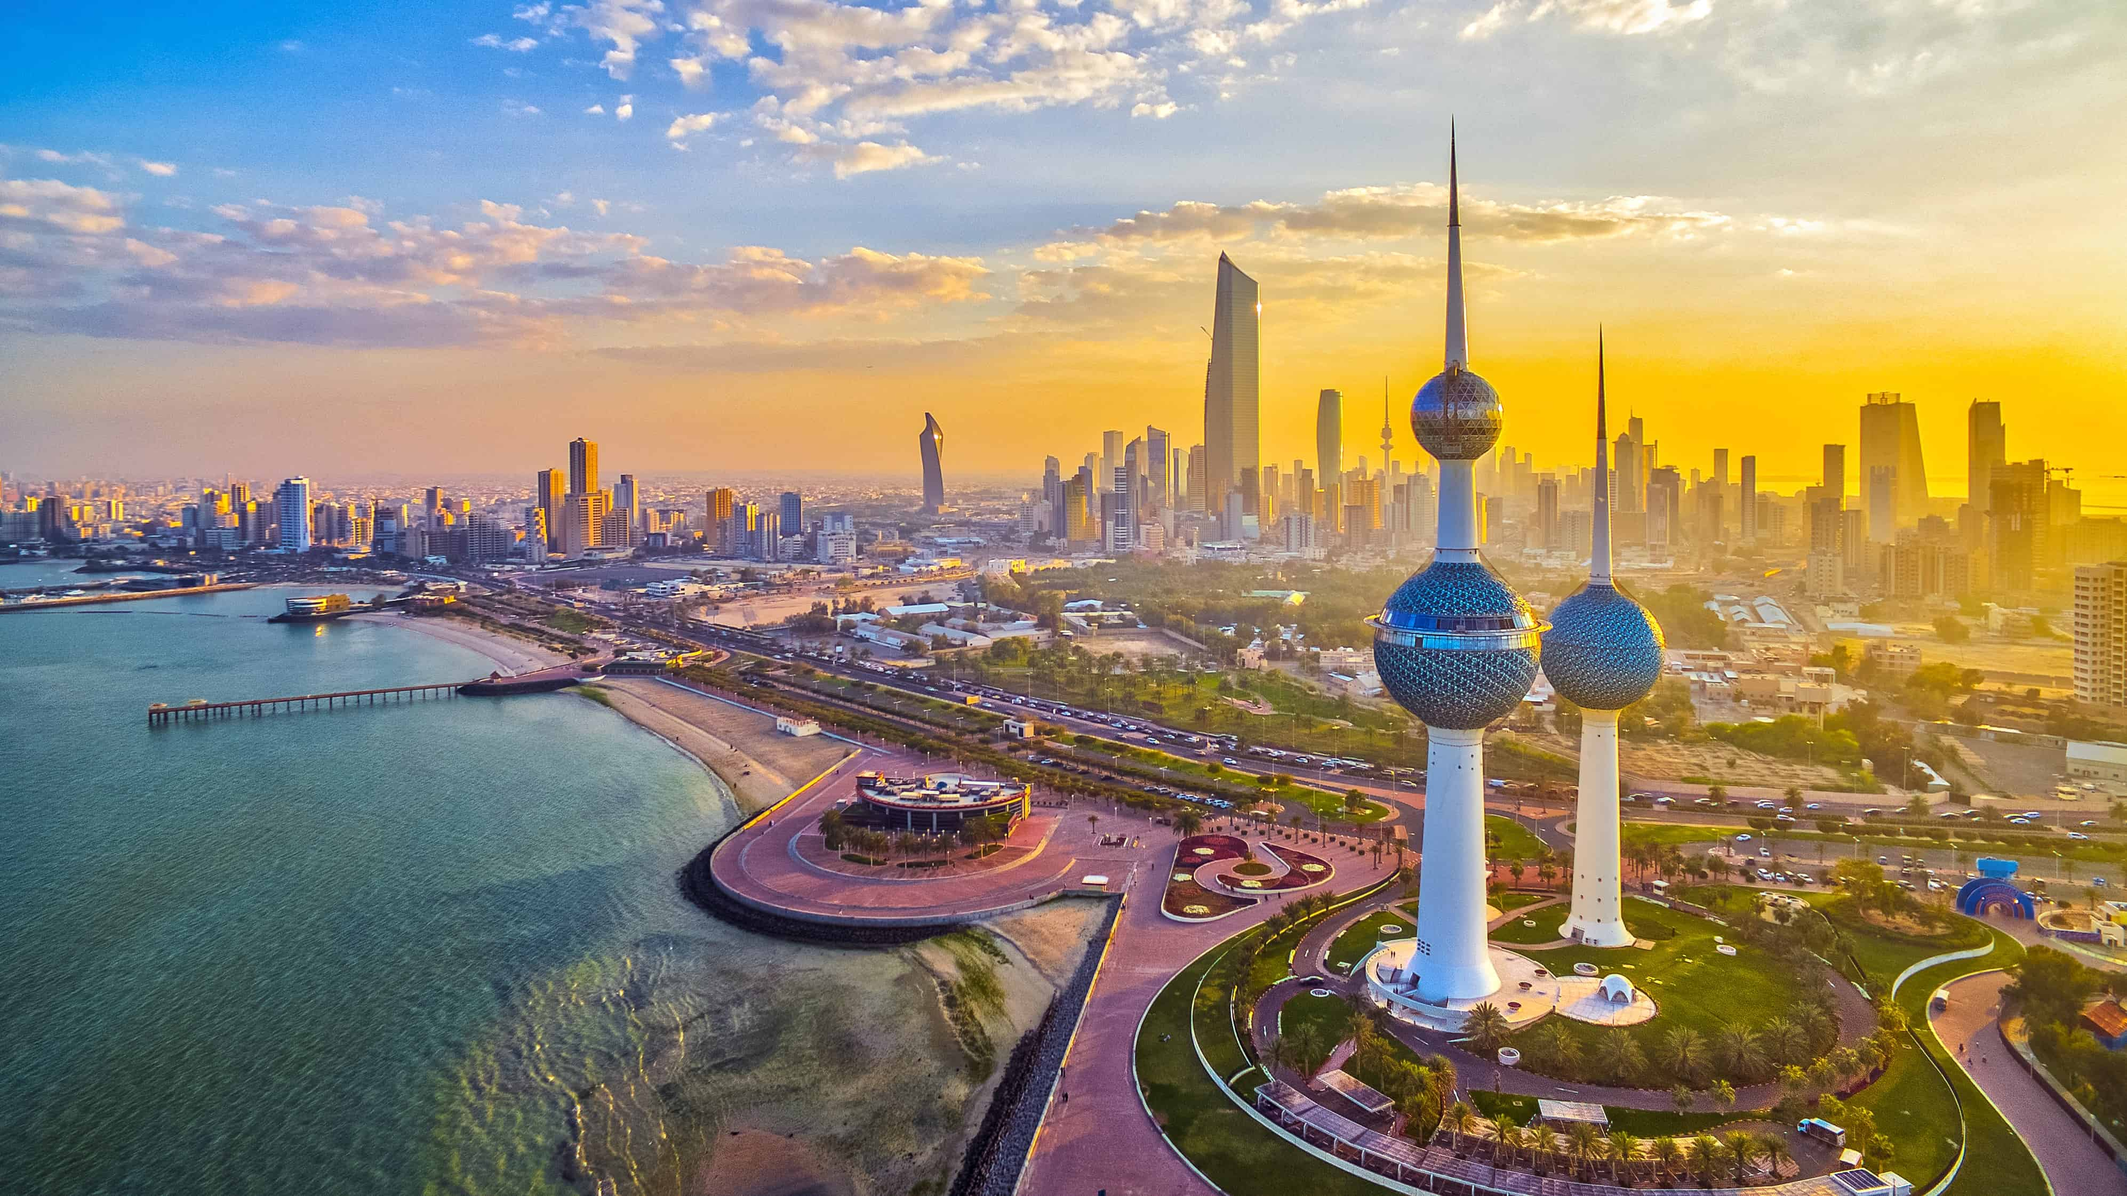
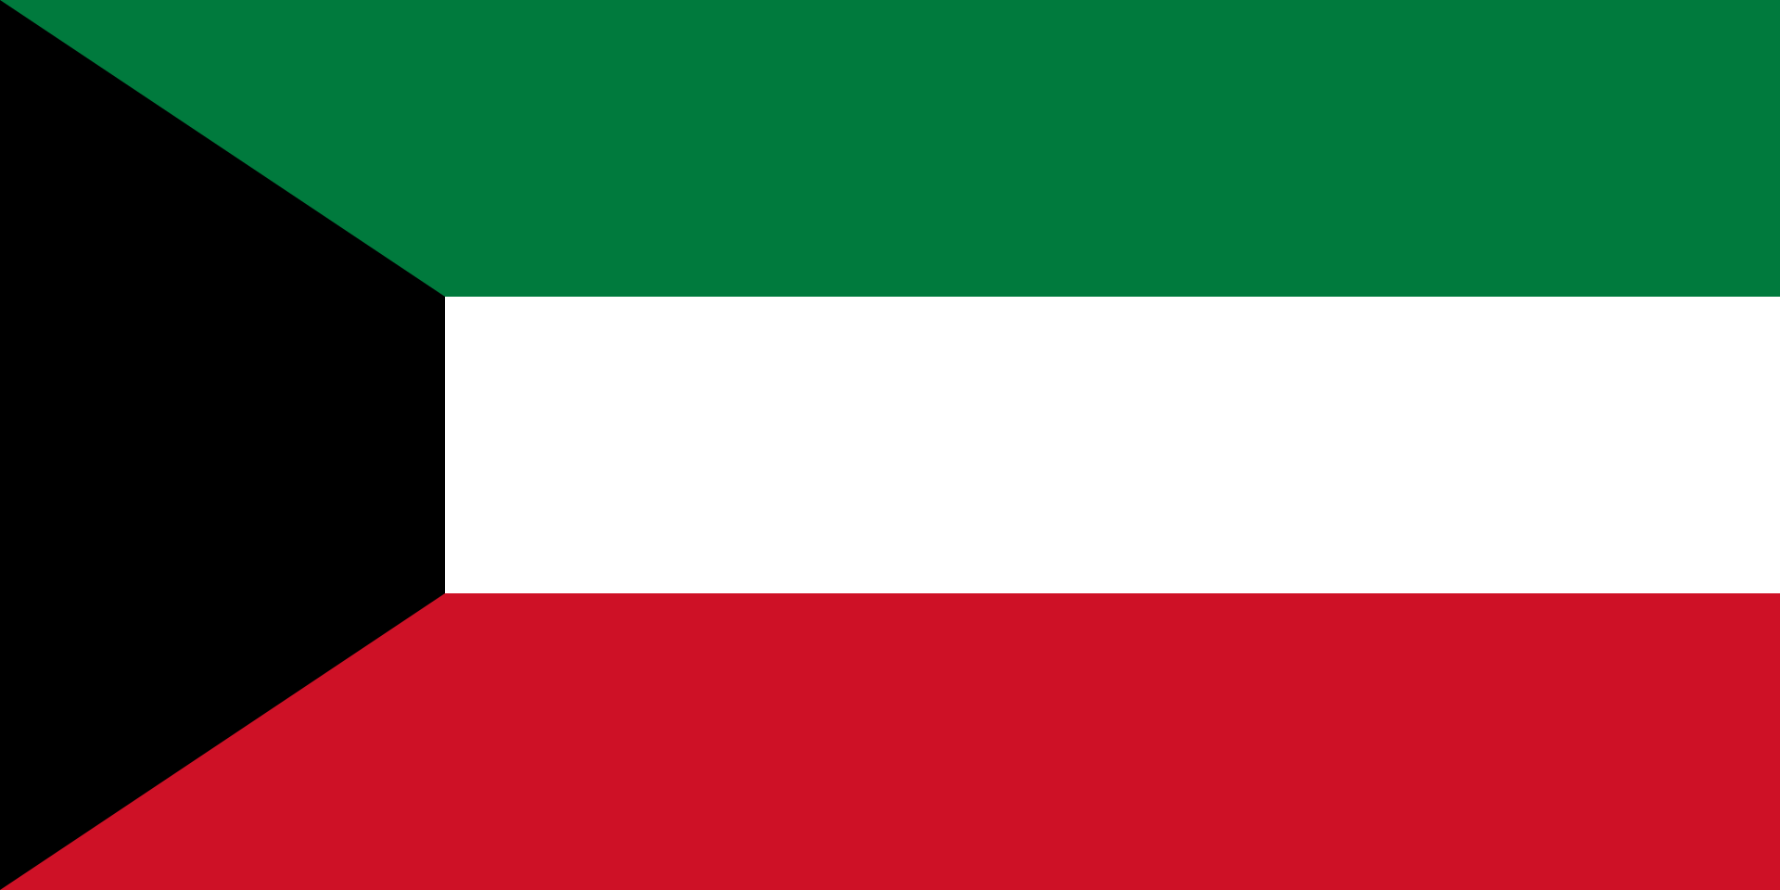
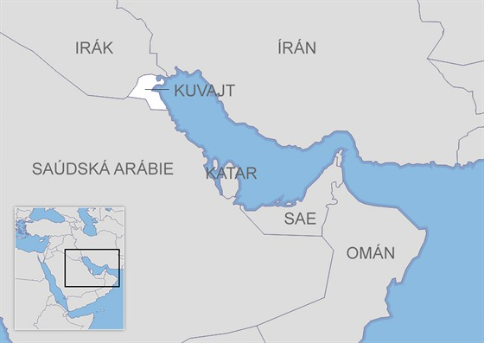
Kuvajt
Hlavní město: Kuvajt
Konstituční monarchie
Obyvatel: 4 420 110
Šíitští a sunnitští muslimové
Měna: kuvajtský dinár
Oblast s nalezišti ropy
Známá je okupace Kuvajtu Irákem a následný invaze USA
Stát závislý na vývozu ropy.
Obyvatelé nemusí platit daně. Kontrast luxusu a chudoby

Slide 7
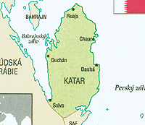
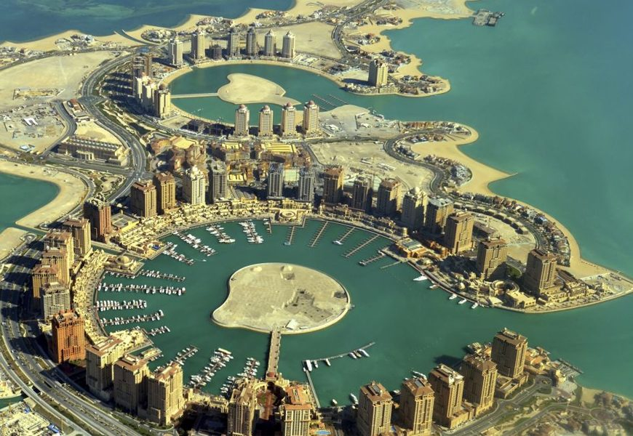
Katar
Hlavní město: Dauhá
Absolutní monarchie
Obyvatel: 2 155 446
Muslimové
Měna: katarský rial
Oblast s nalezišti ropy
V Kataru se bude konat v roce 2022 MS ve fotbalu
Stát závislý na vývozu ropy a plynu
Uplatňuje se islámské právo (kamenování, sekání rukou atd.)

Slide 8
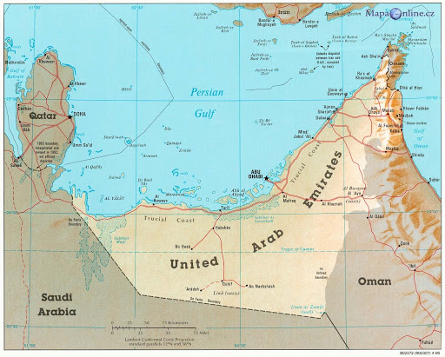
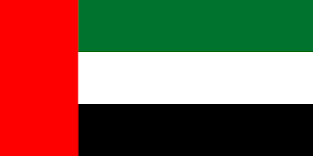
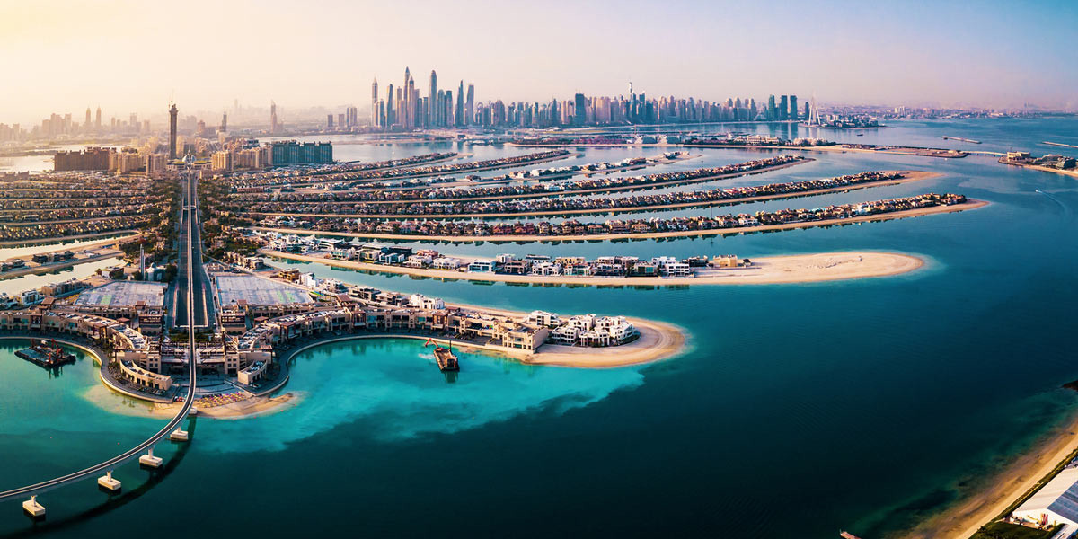
Spojené arabské emiráty
Hlavní město: Abú Zabí
Federativní absolutní monarchie
Obyvatel: 9 205 651
Muslimové
Měna: dirham
Oblast s nalezišti ropy a zemního plynu
Stát leží takřka v poušti. Veškeré zboží a potraviny musí dovážet
Je zde umělá sjezdovka
Uplatňuje se islámské právo (kamenování, sekání rukou atd.)

Slide 9
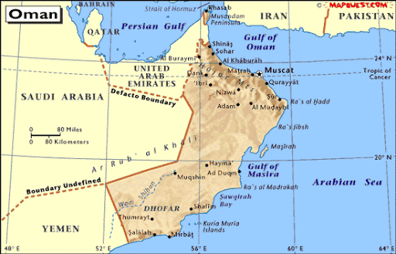
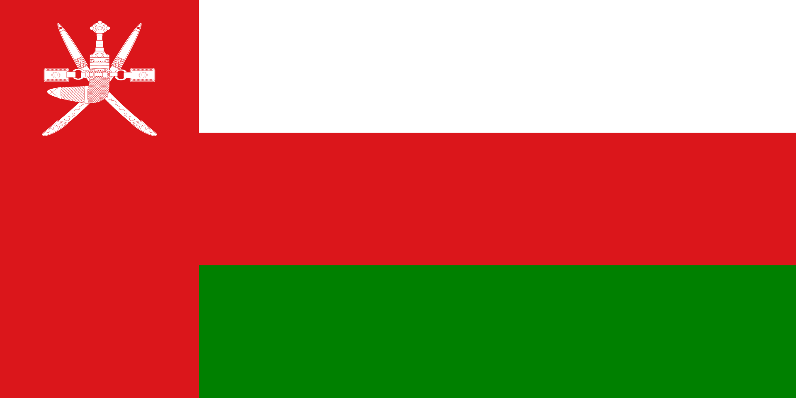
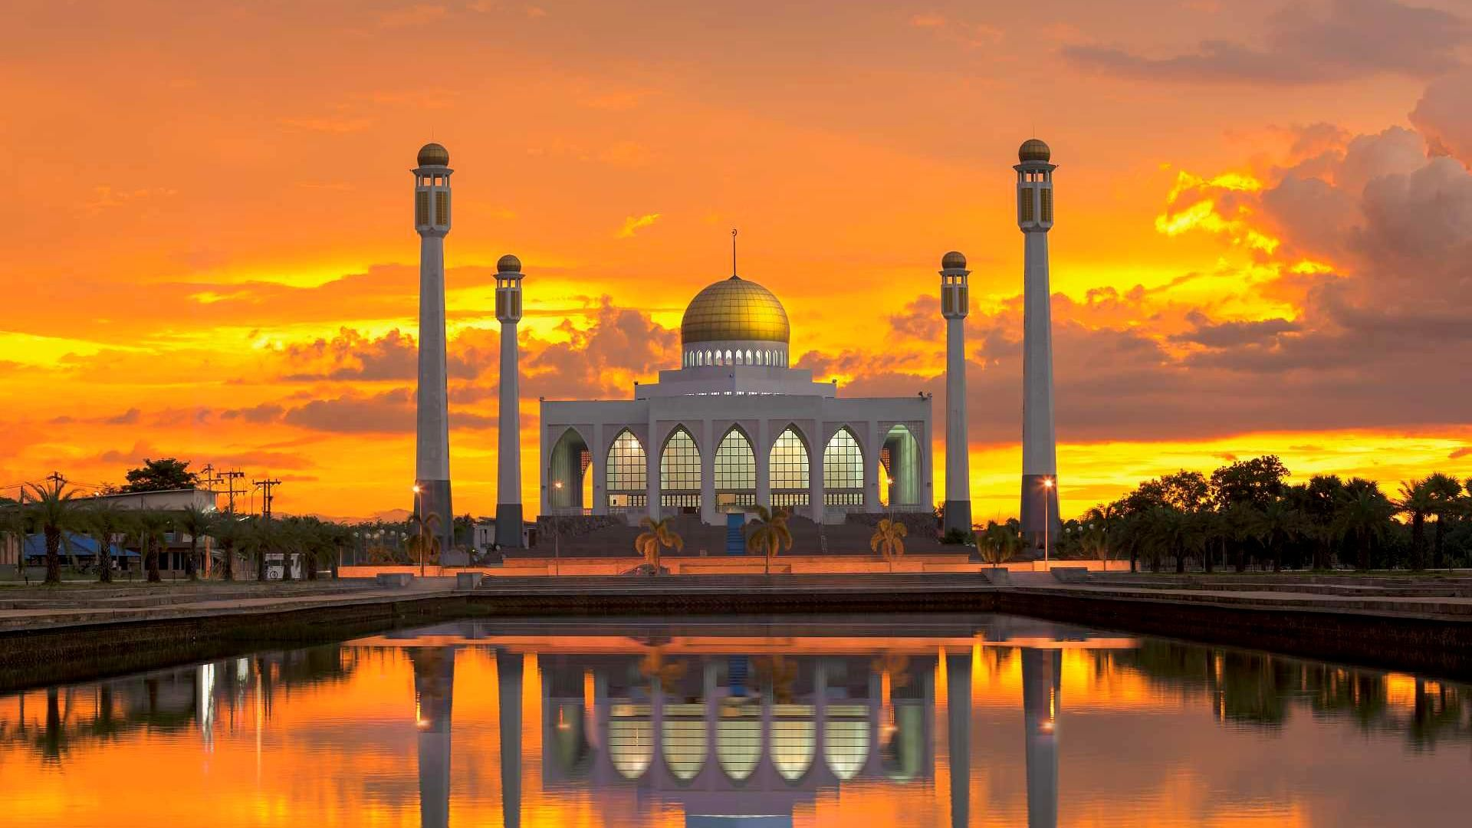
Omán
Hlavní město: Maskat
Absolutní monarchie
Obyvatel: 4 758 215
Muslimové
Měna: ománský rijál
Oblast s nalezišti ropy a zemního plynu
Stát leží u Hormuzského průlivu
Tradice výroby nožů, mečů a dýk
Uplatňuje se islámské právo (kamenování, sekání rukou atd.)

Slide 10
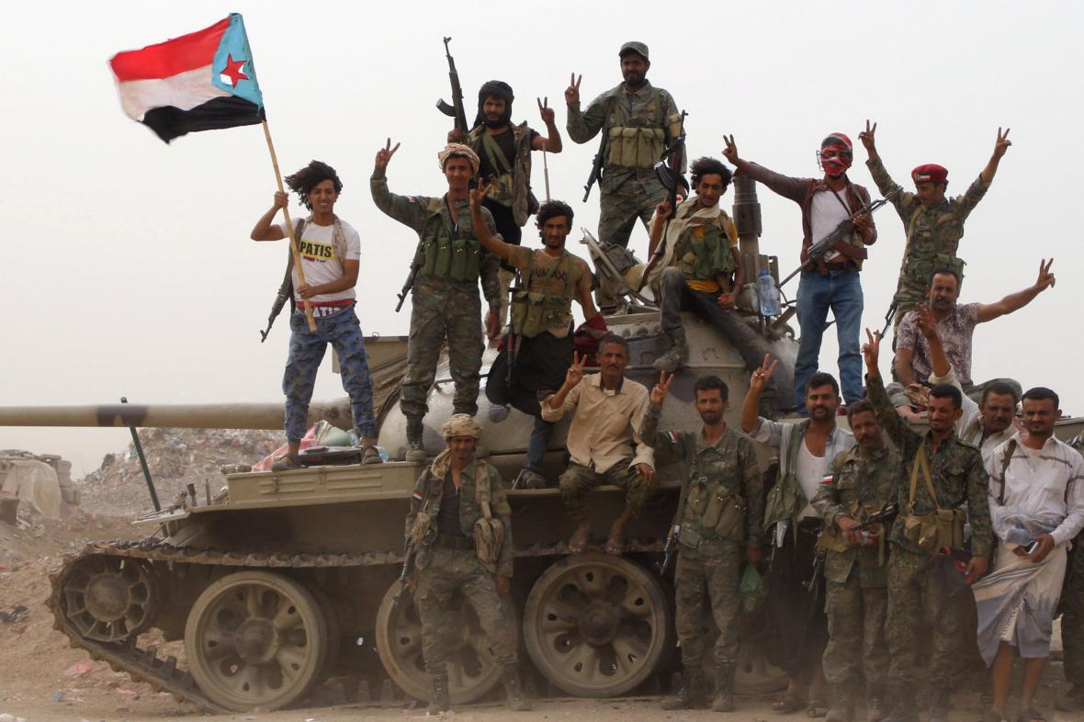
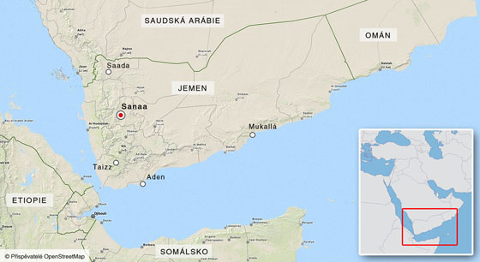
Jemen
Hlavní město: San´á
Provizorní vláda
Obyvatel: 29 579 246
Šíitští a sunnitští muslimové
Vznik 1990
Země prožívá občanskou válku, kde se setkávají obě náboženské frakce, které jsou podporovány na jedné straně Saudskou Arábií a Iránem.

